Slide 1
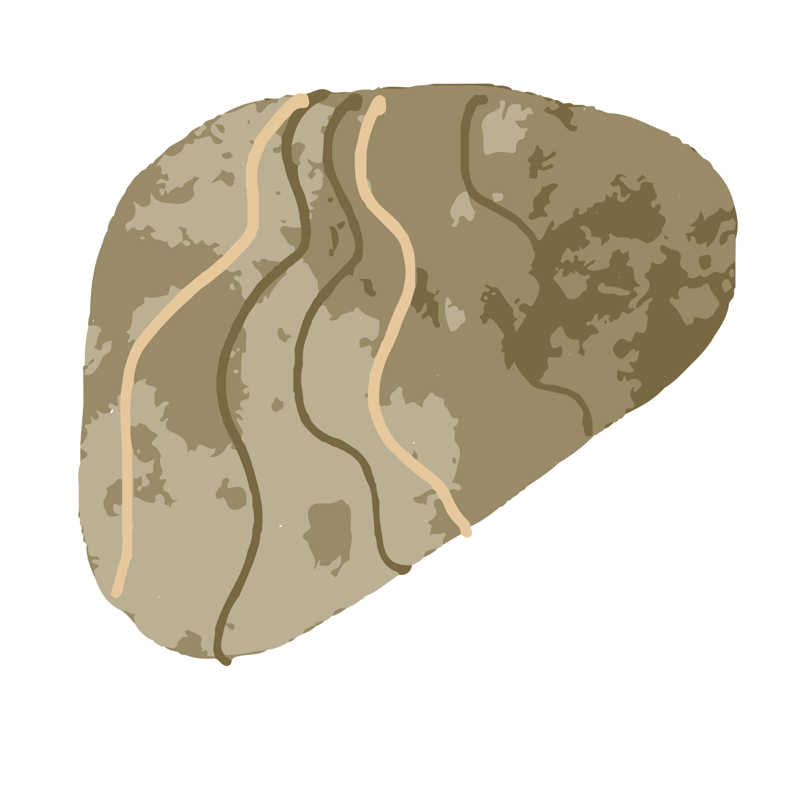

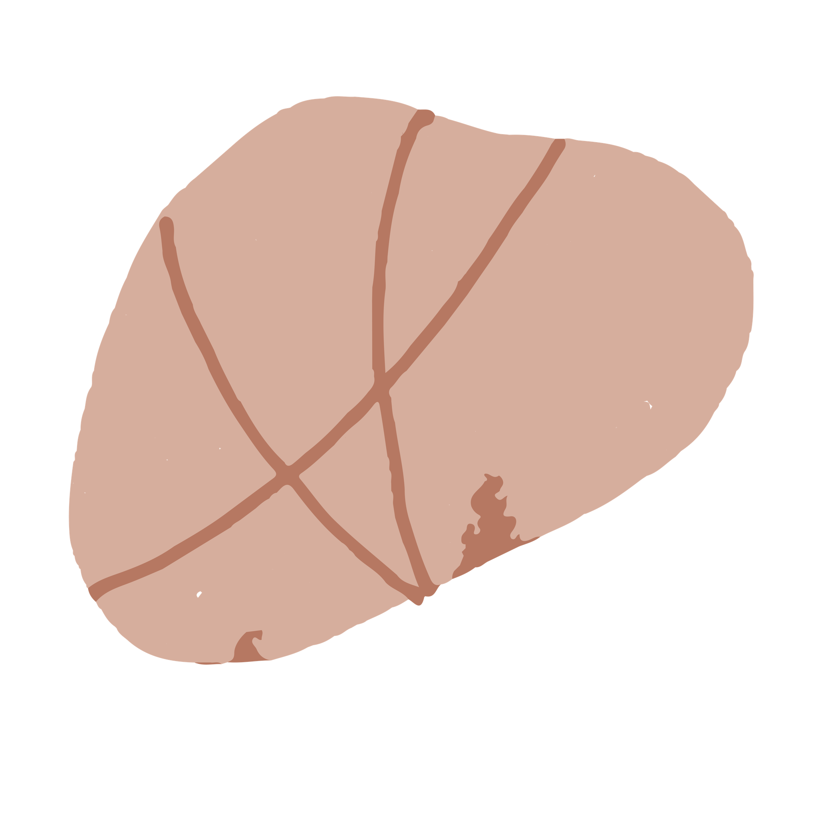




KELOMPOK 1
PROGRAM DATA SISWA
Rumista Lumbantoruan 15200137
Lutfiana Marista Alyani 15200122
Haldo Sandriko 15200131

Slide 2

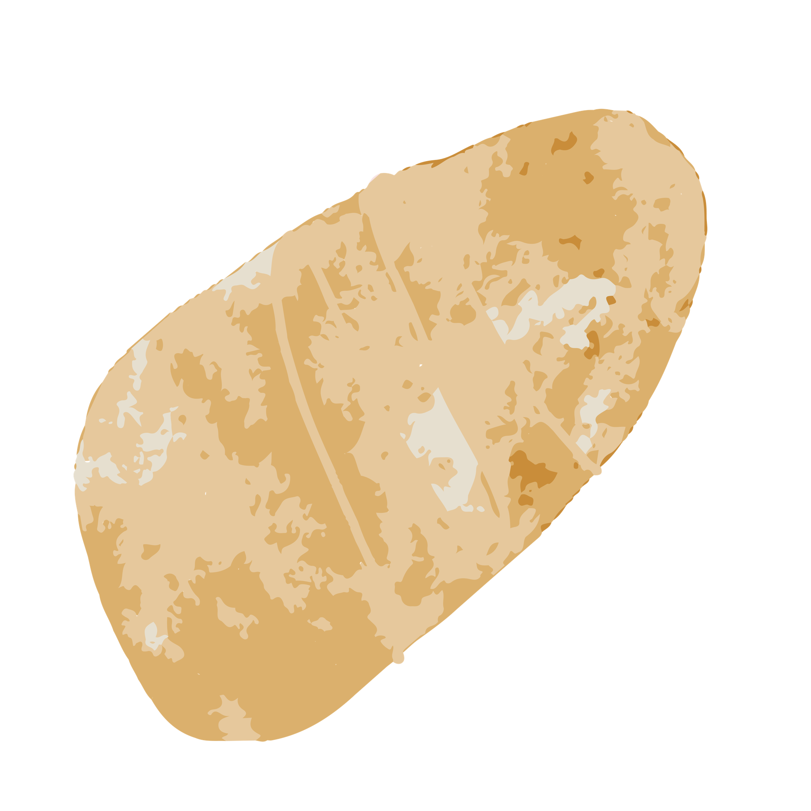
Metode Pengumpulan Data
Latar Belakang
BAB 3
BAB 4
BAB 1
BAB 2
Rumusan Masalah
Kesimpulan
Tampilan Web
Abstrak
Observasi
Daftar Pustaka
Manfaat & Tujuan
Metode
Pengembangan
Perangkat Lunak

Slide 3
Abstrak
Pada era globalisasi terjadi perkembangan pemanfaatan teknologi yang semakin meningkat dalam kehidupan, termasuk dalam bidang pendidikan. Internet sangat berdampak besar pada kehidupan banyak orang, terlebih setelah datangnya virus corona, seluruh kegiatan diadakan secara online. Penggunaan data siswa ini berguna sebagai salah satu media untuk memperoleh data dan mata pelajaran para siswa. Tujuan dari penulisan laporan ini adalah menganalisis dan merancang aplikasi data siswa berbasis web untuk para guru agar kegiatan belajar mengajar berjalan lancar dan kondusif.

Slide 4

Latar Belakang
Seiring berkembangnya zaman teknologi yang semakin cepat, banyak sekali kegiatan yang awalnya dilakukan secara tradisional atau tatap muka menjadi bersifat modern atau online. Terlebih ketika wabah covid-19 menyerang dunia, banyak sekali kegiatan yang terhabat dan dialihkan secara online.
Data siswa ini adalah aplikasi sistem pembelajaran yang menggabungkan media elektronik dan aplikasi untuk mendukung kegiatan belajar agar lebih mengenal perangkat sekolah dengan media internet. Penggunaan aplikasi ini memiliki dampak yang besar bagi seluruh siswa dan guru karena sifatnya yang praktis, bahkan seluruh siswa dapat memperoleh data dengan 1 web atau aplikasi yang telah dibuat oleh pihak sekolah masing-masing.

Slide 5
Rumusan Masalah
Metode penelitian apa yang digunakan?
Bagaimana hasil dari observasi yang dilakukan?
Apakah permasalahan pada penelitian dapat diselesaikan?
Metode perangkat lunak apa saja yang digunakan?
Manfaat dan Tujuan
Sebagai media pembelajaran web programming 3.
Untuk menyelesaikan nilai akhir mata kuliah wp 3.
Lebih mengenal berbagai macam program yang dipelajari selama 3 semester.

Slide 6
Metode Pengumpulan Data
Metode yang digunakan adalah kualitatif. Metode kualitatif adalah suatu pendekatan dalam melakukan penelitian yang berorientasi pada fenomena atau gejala yang bersifat alami.
Dalam pengumpulan data ini dilakukan secara literasi yaitu, membaca dan menganalisis kemajuan teknologi modern yang sudah ada. Teknologi tersebut lalu dikembangkan kembali agar semakin lebih baik dan dapat diterima oleh khalayak umum, khususnya para pengguna seperti siswa dan guru.

Slide 7
Observasi
Observasi yang dilakukan mengenai “Penggunaan web data siswa” melalui internet dan pengamatan sehingga dapat disimpulkan :
Para siswa merasa semenjak kegiatan dilakukan secara online, kegiatan pembelajaran kurang maksimal karena sulitnya berkomunikasi dengan guru.
siswa dan guru dapat semakin mengasah skillnya di bidang teknologi dan memahami cara penggunaan web dengan baik.
Web beberapa kali error karena sistem yang kurang maksimal.

Slide 8
Metode Pengembangan Perangkat Lunak
Waterfall model adalah salah satu model pengembangan perangkat lunak yang paling lama dan paling terkenal. Menurut Sukamto dan Shalahuddin (2014:28) “model SDLC air terjun (waterfall) sering disebut juga model sekuensial linier (sequential linear) atau alur hidup klasik (classic life cycle).
Analisis
Pengkodean
Pengujian
Maintenance

Slide 9

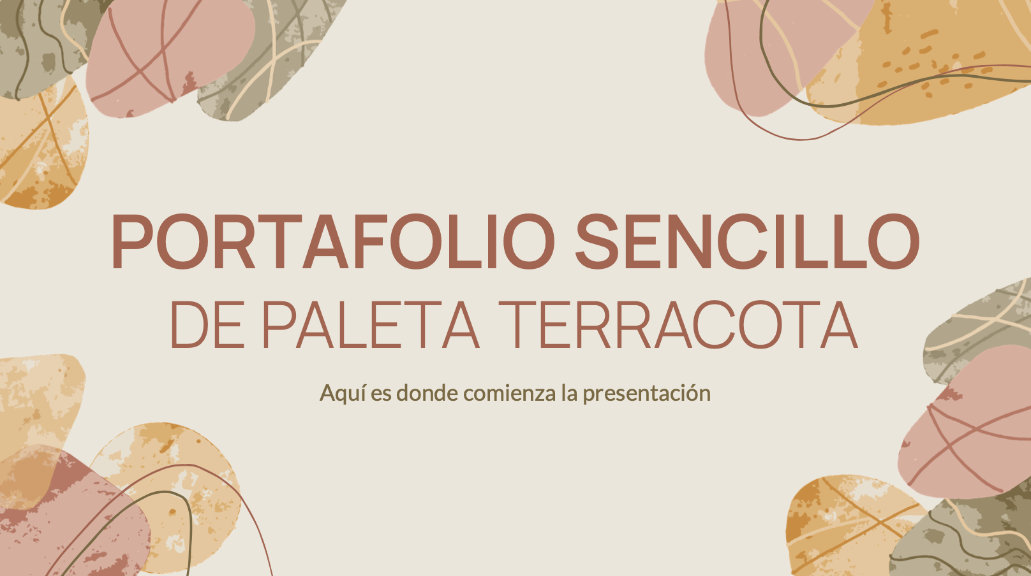
Tampilan Web
Kelompok 1

Slide 10
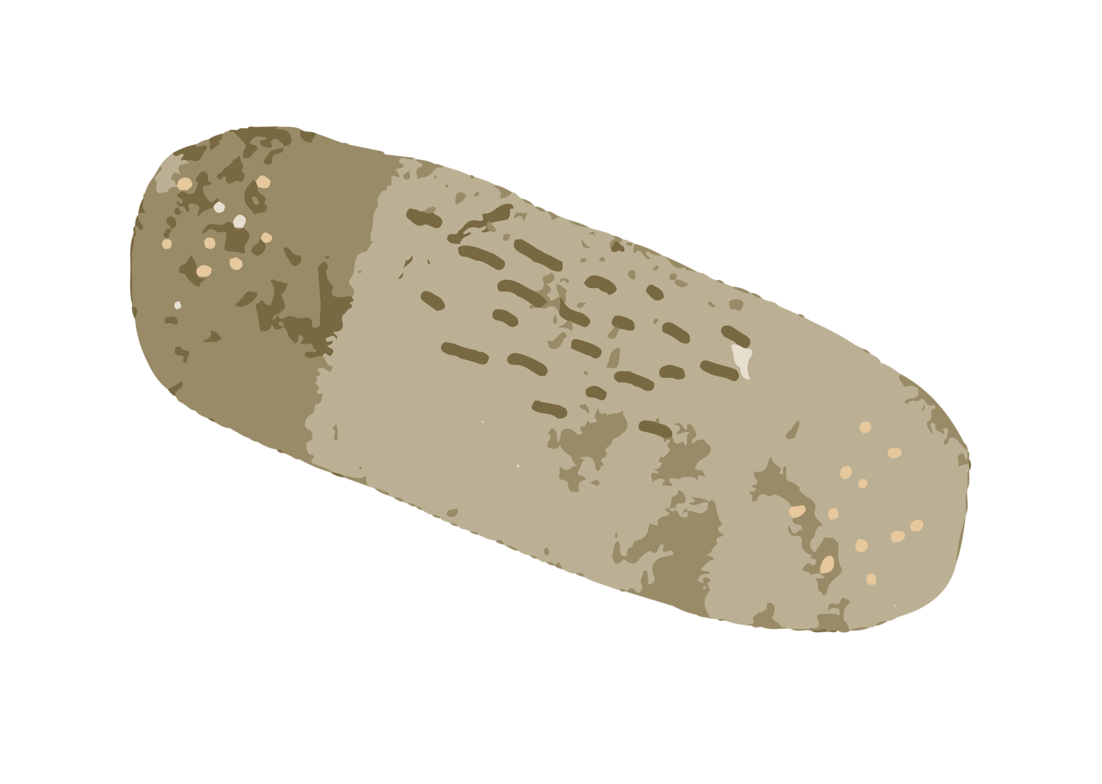
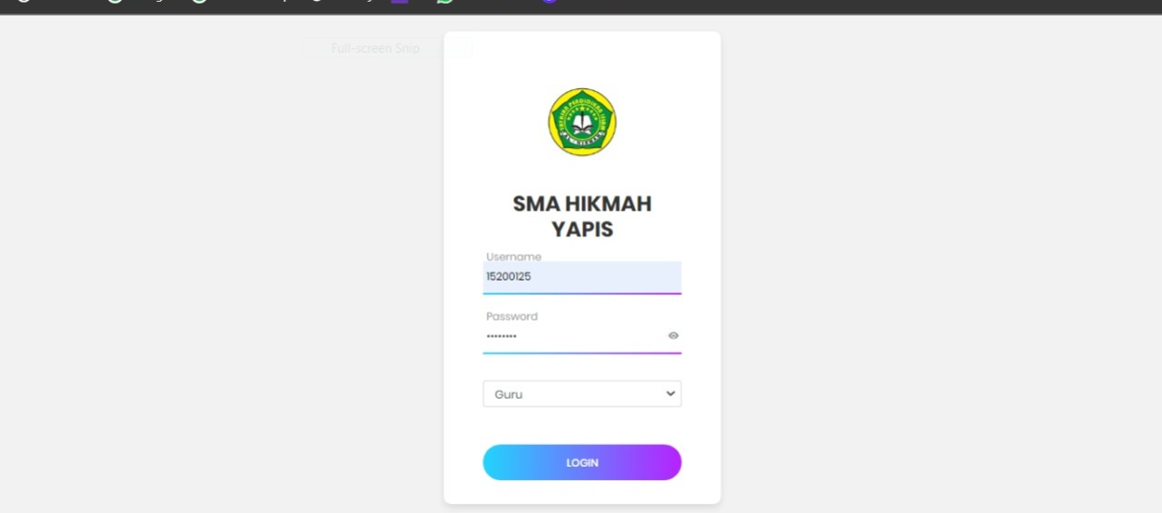
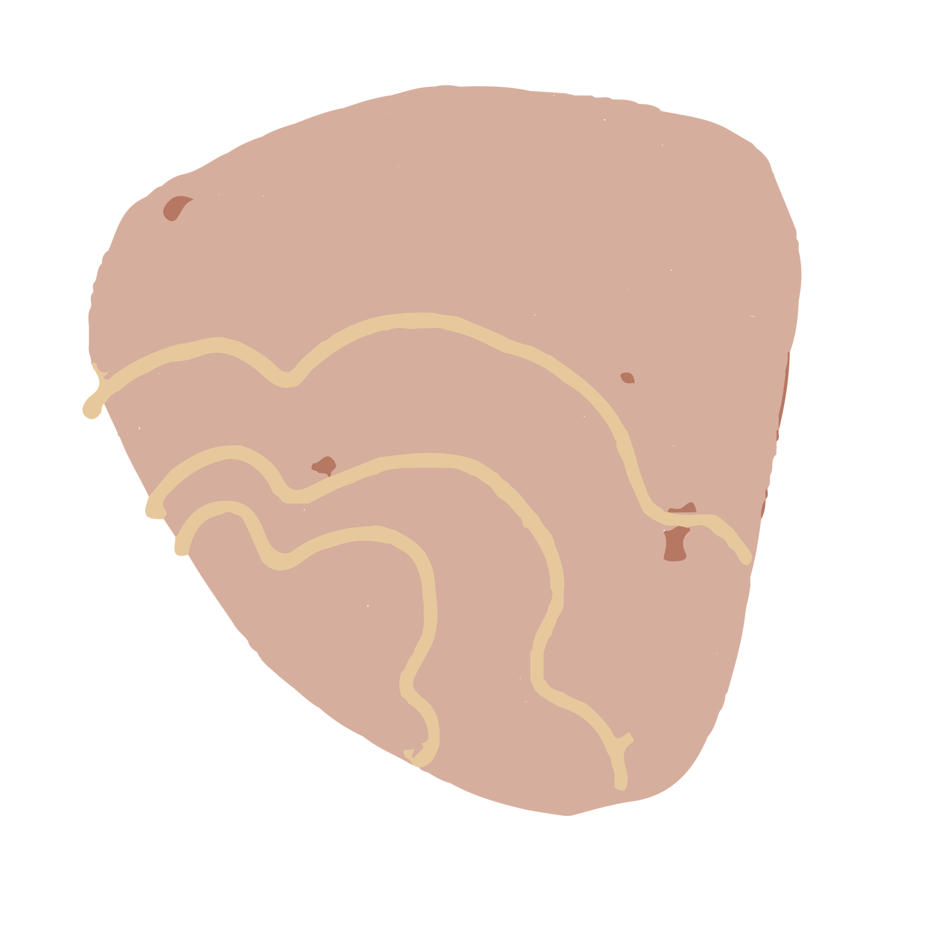
Tampilan Login

Slide 11
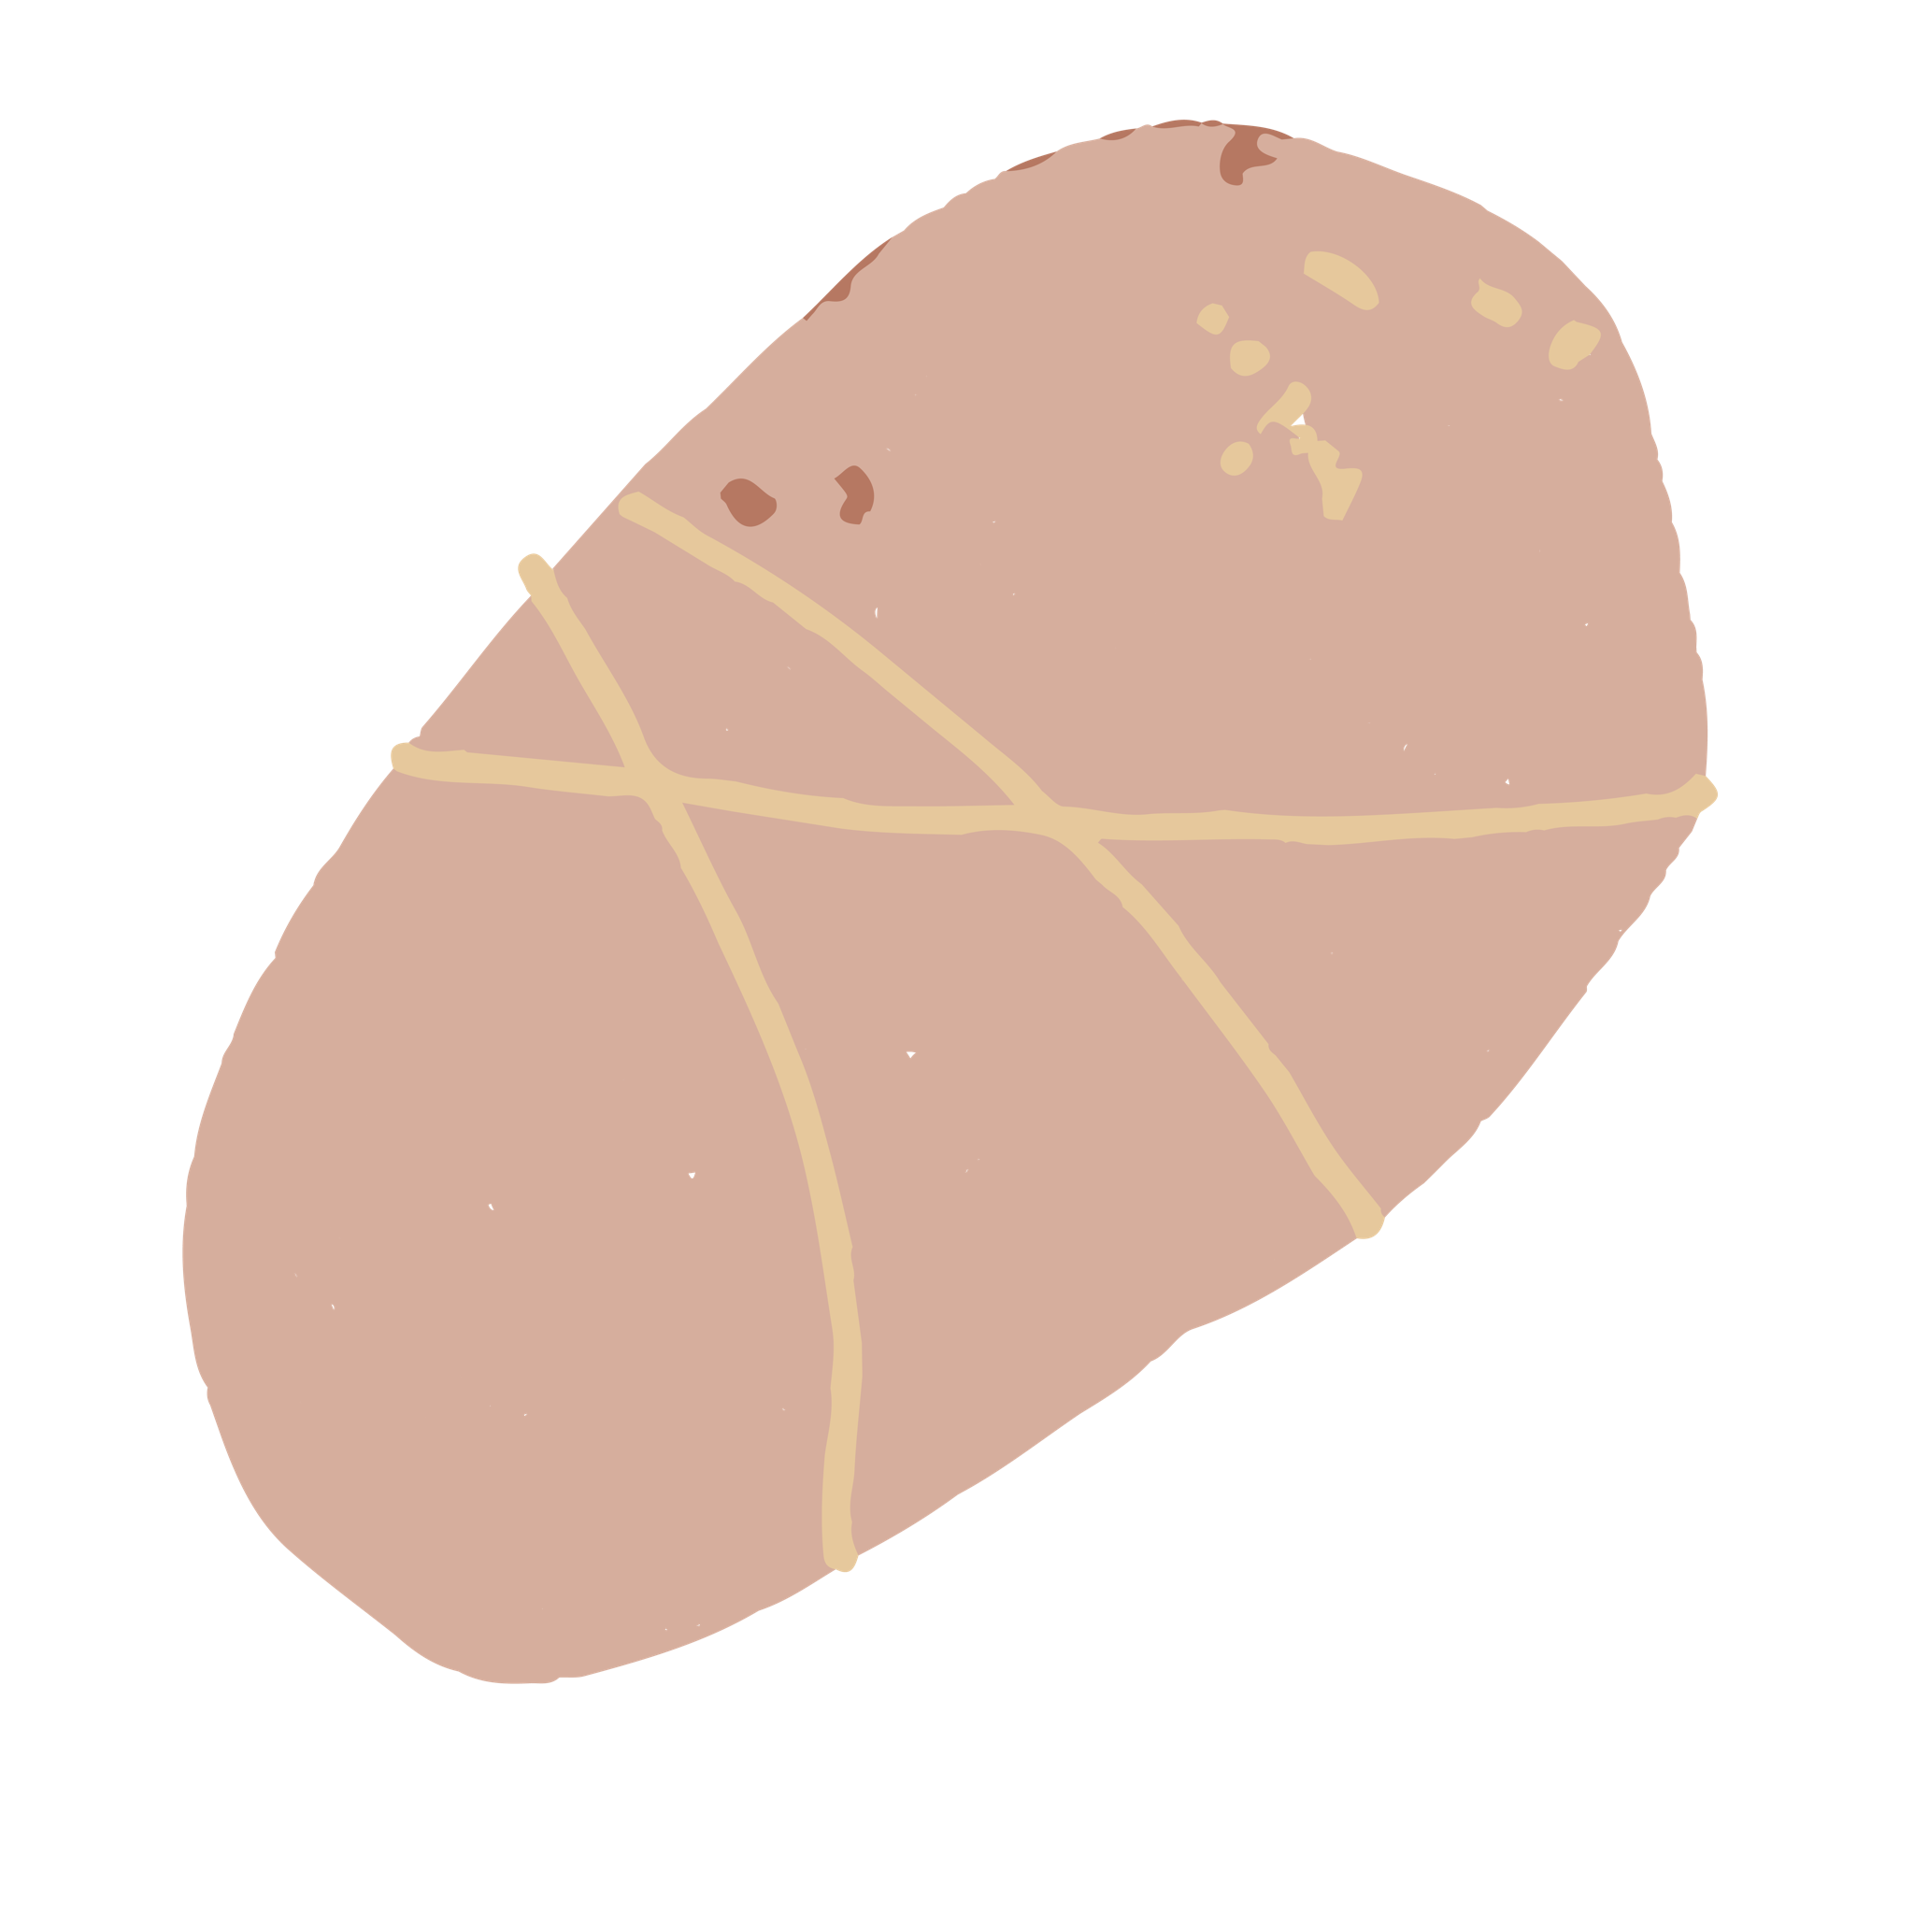

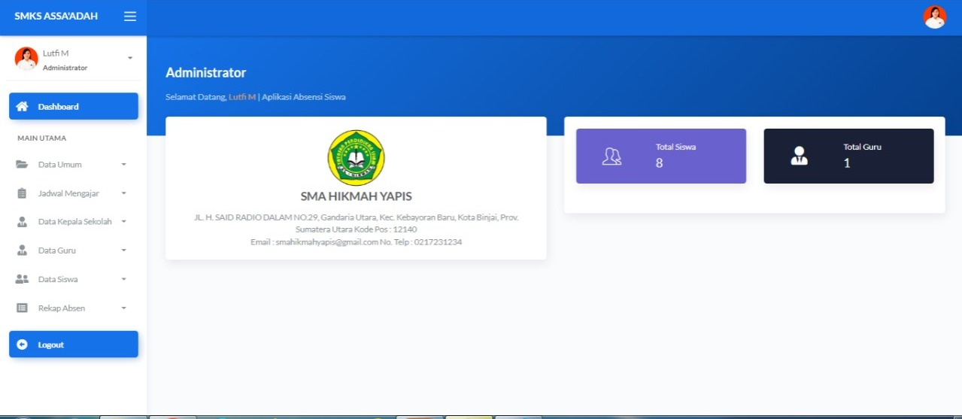

Tampilan dashboard

Slide 12
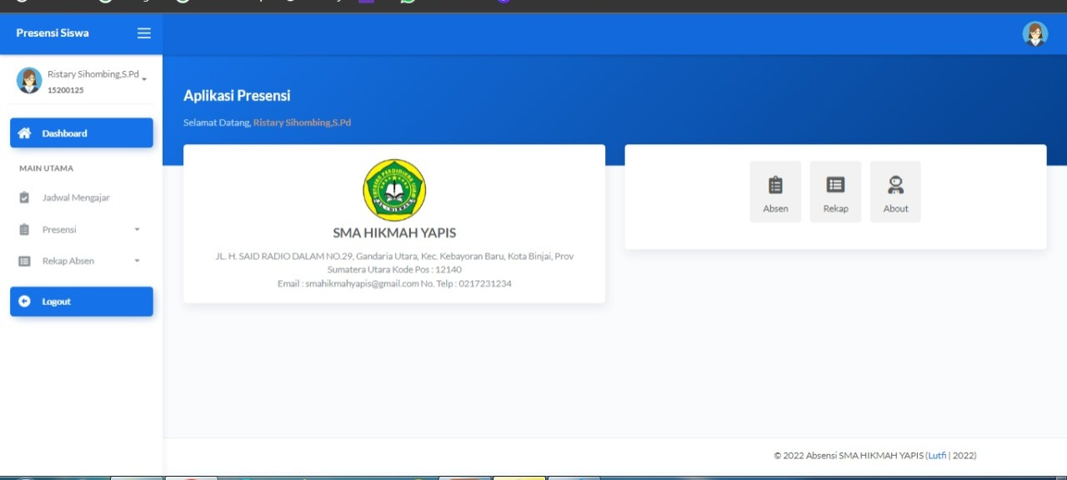
Tampilan Guru

Slide 13
Tampilan Siswa

Slide 14

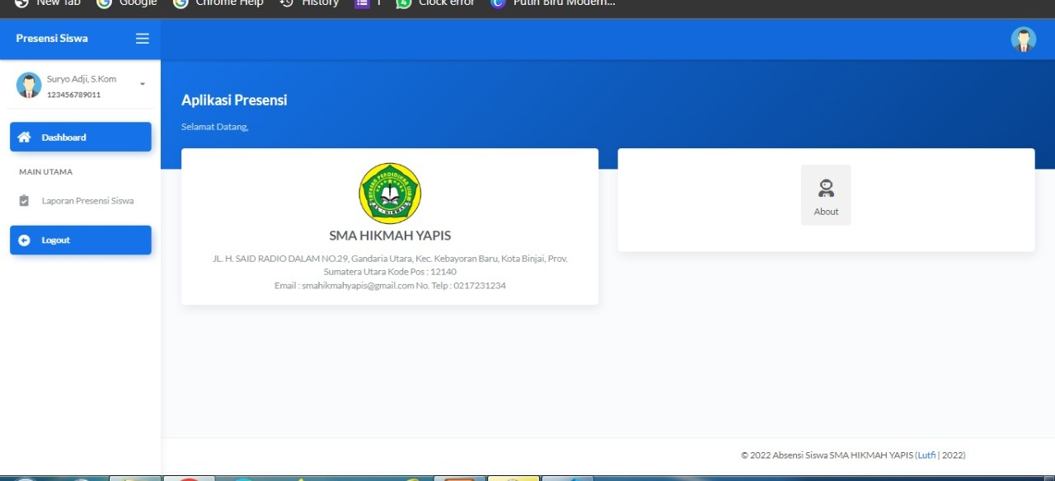
Tampilan Kepala Sekolah

Slide 15
Kesimpulan
Seiring berkembangnya zaman teknologi yang semakin cepat, banyak kegiatan yang awalnya dilakukan secara tatap muka menjadi online. Dengan dilakukannya penelitian dengan kualitatif, diketahui banyak sekali web yang dibuat guna memudahkan banyak orang untuk bekerja atau sekolah dari rumah. Dalam bidang pendidikan, salah satu program yang sering dibuat adalah data siswa. Dalam web tersebut tersedia beberapa fitur seperti data siswa, guru, dan jadwal mata pelajaran. Fungsi dari web itu sendiri adalah untuk memudahkan para siswa dalam memperoleh sebuah informasi mengenai guru dan jadwal pelajarannya dan begitupun sebaliknya.

Slide 16
Daftar Pustaka
Dr. H. Zuchri Abdussamad, S. M. (2021). Metode Penelitian Kulitatif. CV. Syakir Media Press.
Ilmi Zajuli Ichsan, H. R. (2020). COVID-19 DAN E-LEARNING: PERUBAHAN STRATEGI PEMBELAJARAN SAINS DAN LINGKUNGAN DI SMP. JINoP (Jurnal Inovasi Pembelajaran), Volume 6, Nomor 1, Mei 2020, 20.
Marlina, M. M. (2021). APLIKASI E-LEARNING SISWA SMK BERBASIS WEB. JURNAL SINTAKS LOGIKA Vol. 1 No. 1 , Januari 2021, E-ISSN : 2775-412X, 10.
Nugroho, A. C. (2019). Rancang Bangun Sistem Informasi Manajemen Surat Tugas Berbasis Web Menggunakan Waterfall Model. Jurnal Informatika: Jurnal Pengembangan IT (JPIT), Vol.04, No.02, Mei 2019, 6.
Nurgiansah, T. H. (2021). PEMANFAATAN E-LEARNING DALAM PEMBELAJARAN PENDIDIKAN KEWARGANEGARAAN. Journal of Information Technology Vol. 2, No. 2, 9.
Sastra, R. (2017). Metode Pengembangan Perangkat Lunak Waterfall Dalam Perancangan Sistem Informasi E-Learning . IJSE – Indonesian Journal on Software Engineering Volume 3 No 1 – 2017 , 7.

